Slide 1
Как составить репертуар мобильного театра кукол: о работе над сценариями.
Выполнила: О.Г. Серкина,
главный библиотекарь ДВГНБ.

Slide 2
«Цель сказочника,– воспитать в ребенке человечность – эту дивную способность человека волноваться чужим несчастьям, радоваться радостям другого, переживать чужую судьбу, как свою».
К. И. Чуковский

Slide 3
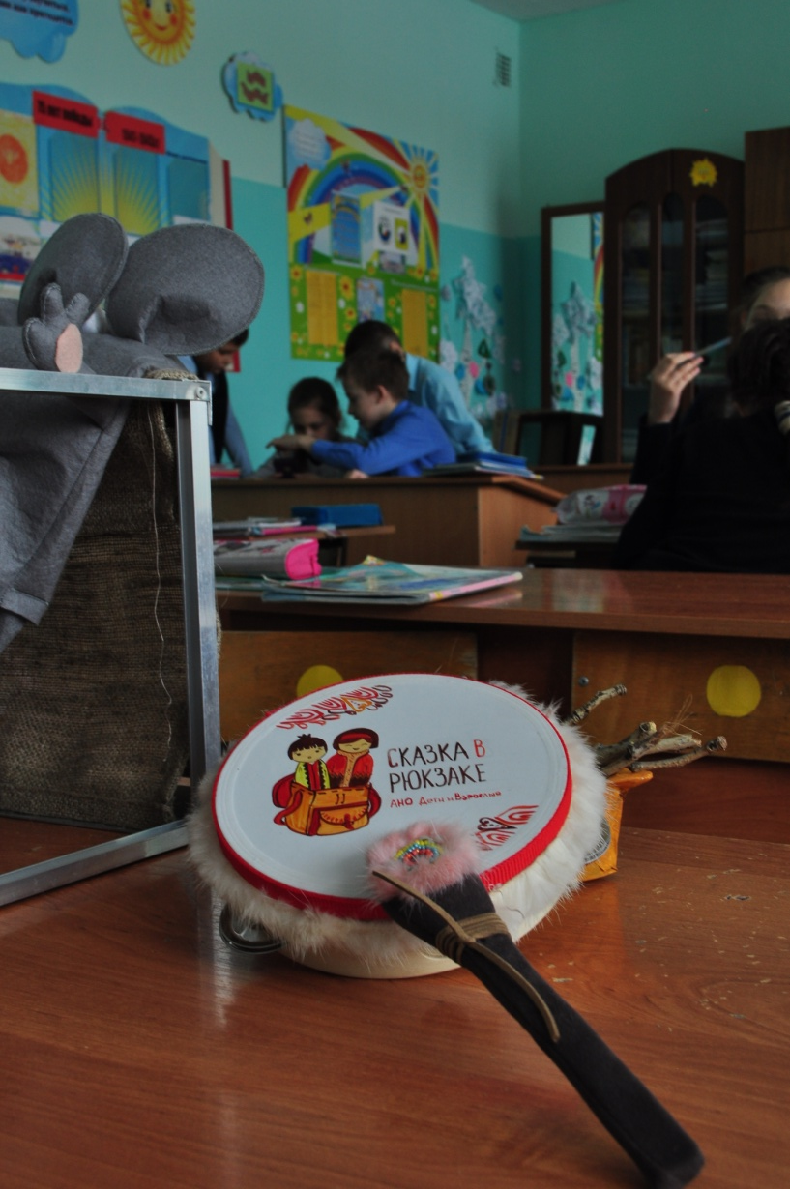
Репертуар - набор пьес для постановки на сцене театра в некоторый промежуток времени.

Slide 4
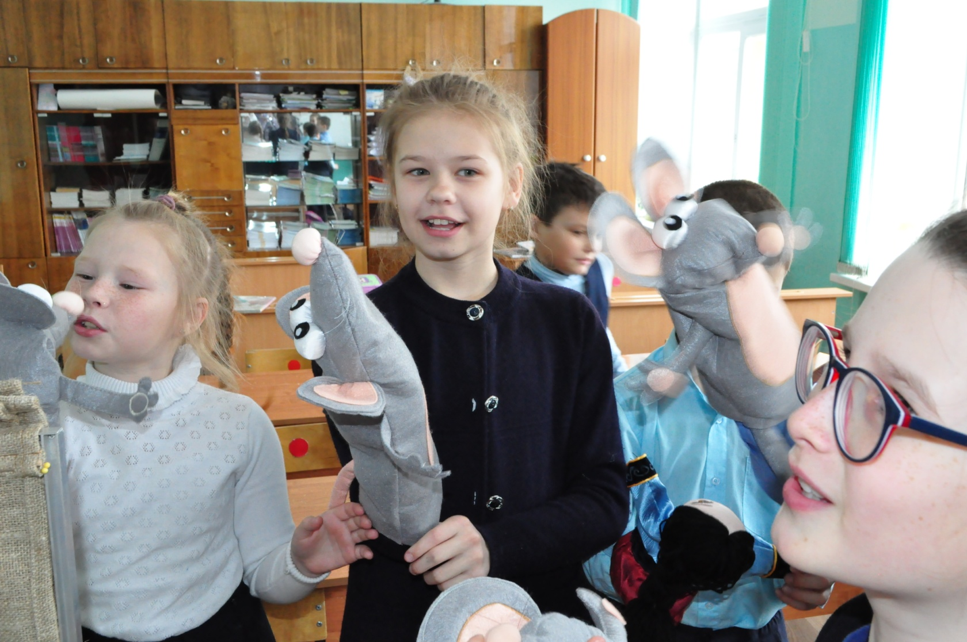

Slide 5
ИНСТРУКЦИЯ
1. Выберите сказку, по которой будет поставлен спектакль. Ориентируйтесь на аудиторию, для которой вы его делаете. Сказка не должна быть слишком глубокомысленной и философской, если спектакль будут смотреть малыши-дошкольники, и совсем простая сказка не подойдет для пятиклассников. Обязательно учитывайте количество актеров.

Slide 6
2. Определите тип повествования, который будет представлен на сцене. Все авторские слова может произносить отдельный герой – повествователь или сказочник, или рассказчик (для него можно придумать роль сказочника или другого персонажа). Либо можно обойтись без авторского текста, если суть происходящего останется понятной. Кроме того, можно трансформировать слова рассказчика в действия основных героев или вплести в их монологи. Главное требование при такой переписке-переделке – органичность происходящего на сцене. Можно использовать прием, который называется сторителлинг.

Slide 7
3. Выберите из произведения оставшиеся диалоги и монологи героев. Каждый из них нужно проработать отдельно. Уберите лишние фразы, которые не влияют на общее действие и не раскрывают характер героя. Это необходимо в том случае, если сценарий в несокращенном виде рискует превратиться в слишком долгий спектакль.

Slide 8
4. Адаптируйте текст для вашей аудитории и актеров. Если в зале будут маленькие дети, а на сцене – непрофессиональные актеры, слишком длинные предложения можно разбить на короткие фразы. А непонятные для детей слова заменить синонимами.

Slide 9
5. Добавьте в сценарий описание мизансцен. Распишите движения актеров, расстановку их на сцене в каждом фрагменте спектакля. При этом нужно учитывать как законы композиции, так и внутреннюю «психологию» спектакля. Расположение действующих лиц на сцене должно подчеркивать действие, продолжать его в движениях или контрастно оттенять.

Slide 10
6. Добавьте в сценарий ремарки. Это пометки для актеров и режиссера-постановщика. В нескольких предложениях сценарных ремарок описывается, что, в каких условиях, как происходит.

Slide 11
РЕКОМЕНДУЕМАЯ ЛИТЕРАТУРА

Slide 12
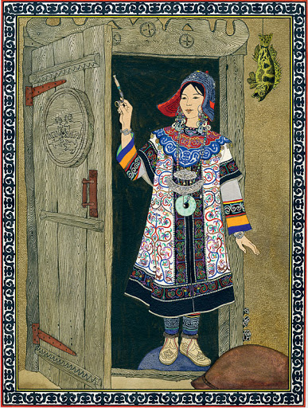
Нагишкин Дмитрий Дмитриевич (1909-1961). Амурские сказки

Slide 13
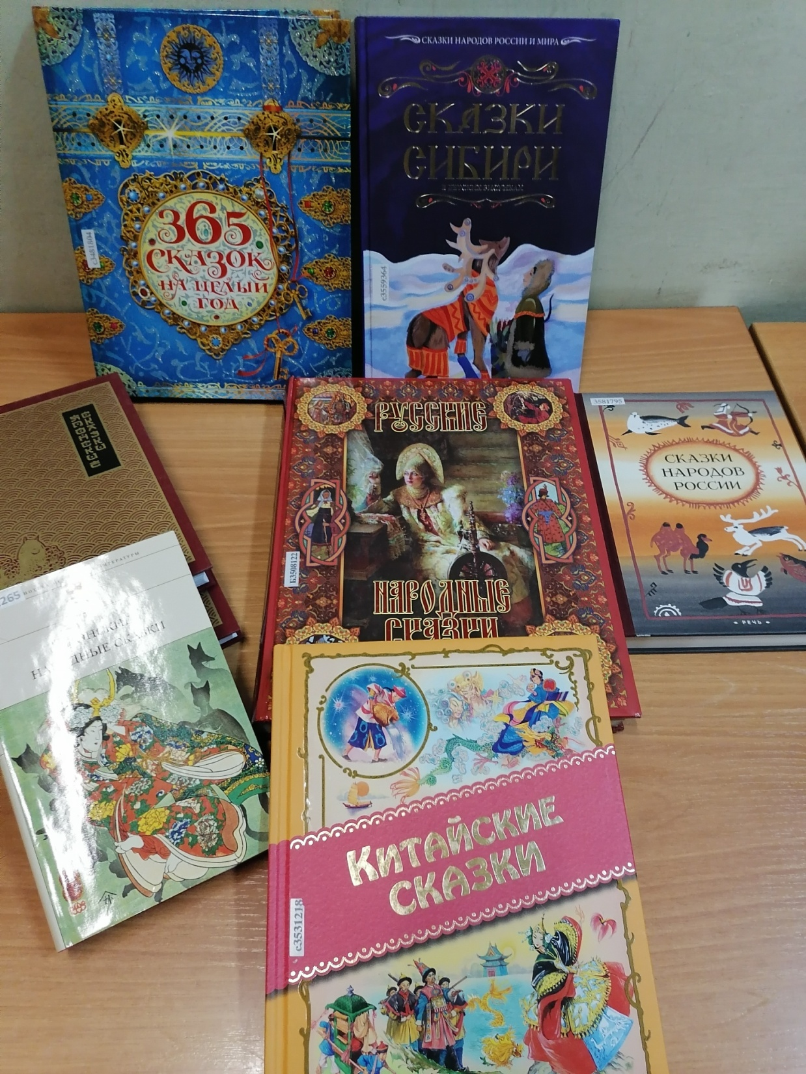

Slide 15
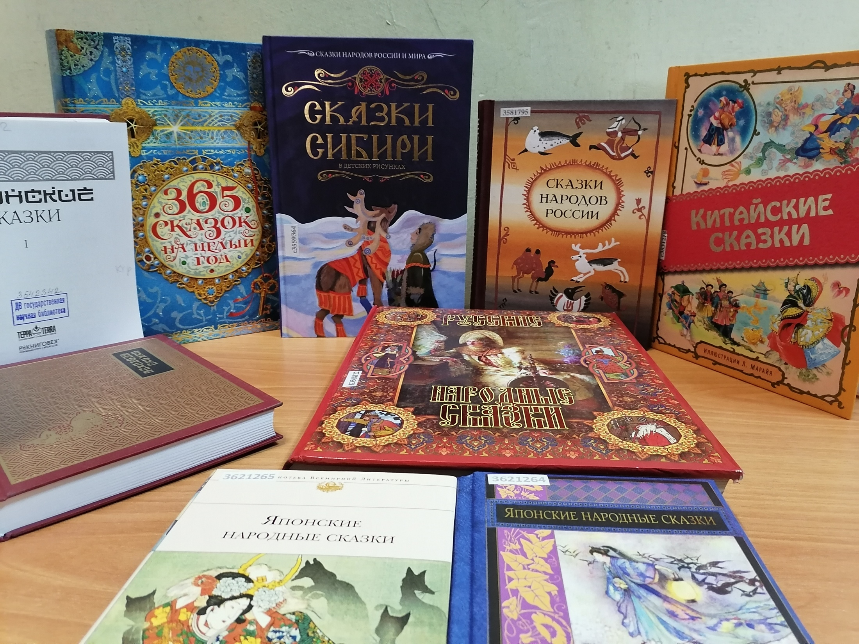

Slide 16
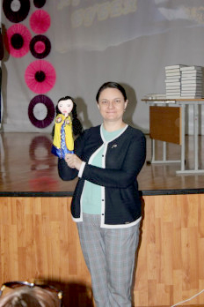
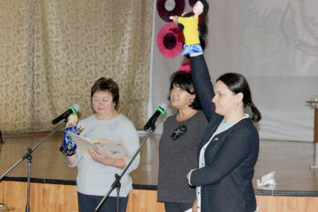
Сказка «Айога» (поселок Чегдомын Верхнебуреинского района)

Slide 17
serkina_oksana@bk.ru

